Slide 1
Retele de calculatoare. Internet
Cursul 5
Conf. Dr. Ramona Bologa

Slide 2
Retele de tip Peer-to-Peer (egal la egal)
principii de exploatare distribuită pentru a suporta comunicaţiile directe între utilizatori, fără a fi necesară utilizarea unui mainframe pentru operaţii de dirijare
nu există servere dedicate şi nici o organizare ierarhică, toate calculatoarele având capabilităţi şi responsabilităţi echivalente
mai simple şi mai ieftine, dar nu oferă aceleaşi performanţe ca şi reţelele cu arhitecturi client-server
Notes:
Până de curând, tehnologia peer-to-peer era exclusiv legată de reţelele de sharing precum Dc++ sau BitTorrent
Canalul de televiziune NBC foloseşte deja P2P pentru a oferi utilizatorilor de internet download la calitate de DVD
Peer-to-peer, tehnologie cunoscută mai ales pentru rolul său în download-ul de filme, muzică şi soft piratat, este utilizată pe o scară din ce în ce mai largă de către companii ca o metodă ieftină de a oferi conţinut video către clienţi.

Slide 3
Administrarea retelei peer to peer
Partajarea resurselor
Toti utilizatorii pot partaja oricare resursa proprie, in orice fel doresc. In categoria resurselor: directoarele, imprimantele, cartelele FAX, etc.
Cerintele serverului - fiecare calculator trebuie:
Sa utilizeze un procent important din resursele sale pentru a sustine utilizatorul de la calculator, numit utilizator local
Sa utilizeze resurse suplimentare (hard disk, memorie RAM) pentru a sustine accesarea resurselor de catre un utilizator din retea, numit utilizator la distanta
Securitatea
consta in stabilirea unei parole pentru o resursa, cum ar fi directorul care este partajat in retea
controlul centralizat este foarte dificil de realizat

Slide 4
REȚELE WIRELESS

Slide 5
ARHITECTURA REȚELEI WIRELESS (WLAN)
transmiterea de date - prin eter.
se bazează pe crearea de “celule”, determinate de zona în care comunicarea prin unde radio este posibilă.
Celulele pot fi conectate la un LAN în două moduri:
prin folosirea unui dispozitiv special numit punct de acces =Access Point (AP);
prin folosirea unui bridge radio pentru conectarea unui LAN.
Stații de lucru client cu placa de rețea radio Wi-Fi
Puncte de acces, care conectează stațiile la un LAN adiacent
Echipamente de interconectare wireless repetoare, routere și bridge-uri

Slide 6
Configurații de rețele Wi-Fi
IBSS –INDEPENDENT BASIC SERVICE SET , rețele de tip ”ad-hoc” cu topologie peer-to-peer
BSS –BASIC SERVICE SET, rețele cu dispozitive AP fixe, parte din infrastructură, rețele de tip ETHERNET:
► punct-la-multipunct
► mesh
ESS - EXTENDED SERVICE SET - rețele extinse prin AP multiple care interconectează rețele BSS printr-un sistem de distributie, asigurând mobilitatea clienților - roaming
Notes:
Termenul Ethernet se referă la o familie de reţele locale reglementate de standardul IEEE 802.3. Opereaza pe fibra optica sau cablu torsadat. Ethernet e utilizată în prezent de circa 85% din reţelele locale de PC uri din lume deoarece este uşor de înţeles, implementat, administrat şi întreţinut, ofera costuri reduse si flexibilitate sporita.

Slide 7
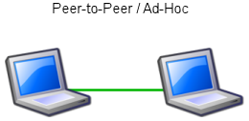
1. Topologii ad-hoc
stațiile comunica direct intre ele
nu sunt necesare puncte de acces
sunt temporare
oricând un nod poate deveni membru sau poate părăsi rețeaua

Slide 8
2-3. Topologii punct-la-multipunct și mesh
◙ este bazata pe dispozitive access point
◙ interconectare între rețele wireless
◙ interconectare cu LAN CABLAT
◙ realizare roaming între rețele asociate

Slide 9
WLAN ETHERNET
Basic Service Set
ACCES POINT

Slide 10
Repetoare, rutere, bridge-uri
ACCESS POINT IEE 802.11:
comunică cu max. 30 de stații, 100 m
EBS & echipamente de interconectare,
ajunge la distanțe de kilometri
REPETOARE, în zone cu semnal slab
ROUTER, integrează un Access Point,
un Router IP
un Switch Ethernet
BRIDGE Ethernet conectare la rețea cablată

Slide 11
WLAN cu conexiune Internet
hub
ruter
hub
ebs
IBSS
INTERNET
IBSS
IBSS

Slide 12
WAP – Wireless Application Protocol
Protocol de acces la Internet de pe telefoane mobile sau PDA

Slide 13
Modem
dispozitive hardware care permit calculatorului să converseze cu calculatoare prin intermediul liniilor telefonice sau de alta natura
Limbajul digital format din 1 şi 0 este translatat de modem în semnale analogice care pot fi transmise pe linia telefonică = modulare.
Invers = demodulare
Modem-urile pot fi:
interne, sub forma unei plăci de extensie instalată într-un slot de extensie, sau
externe, sub forma unui dispozitiv care se cuplează la unul din porturile calculatorului (COM, LPT sau USB).

Slide 14
INTERNET

Slide 15
Internet
reţeaua mondială ce interconectează reţelele din diferitele părţi ale planetei într-o singură reţea logică,
un grup de reţele aranjate din punct de vedere logic într-o ierarhie
interconectarea calculatoarelor indiferent de platformă, datorita utilizarii unei colectii de protocoale, TCP/IP

Slide 16
O scurta istorie….
1968 - DARPA (Defense Advanced Research Projects Agency) contracteaza cu BBN (Bolt, Beranek & Newman) pentru crearea ARPAnet
Berkeley Univ. – dezvolta o interfaţă de programare cu reţeaua şi numeroase aplicaţii, utilitare şi programe de administrare care să simplifice interconectarea.
1974 – Specificatia TCP scrisa de Vint Cerf
1979 – impartirea ARPANET IN 2: o retea militara si una civila, DARPA Internet
1984 – 1 ianuarie, Internet cu cele1000 gazde se converteste in masa la TCP/IP.

Slide 17
Internet
Funcţioneaza prin intermediul unor NODURI furnizori de servicii (ISP) ce oferă, cu ajutorul unor protocoale, exploatarea eficientă a resurselor mediului Internet.
Sunt cunoscute trei tipuri de noduri:
de nivel înalt (mondial /clasa A) la care sunt conectate nodurile continentale de la nivelul ţărilor
continentale (clasa B) la care sunt conectate nodurile locale ale unor reţele.
locale (clasa C) trebuie să fie recunoscute de un nod continental.
In Europa există nodul de nivel înalt EARN (European Academic and Research Network), la care, din România, se pot conecta nodurile locale UPB (Universitatea Politehnică Bucureşti), ICI (Institutul de Central de Informatică)

Slide 18
Trei tipuri de calculatoare (servere):
calculator router (de dirijare) care furnizează servicii de dirijare a informaţiilor între două noduri care se adresează prin emitere-recepţie;
calculator gateway (de legătură) care asigură legătura între nivelurile reţelei Internet realizând practic conectarea între două reţele distincte;
calculator host (gazdă) care este conectat la Internet pe unul din cele patru niveluri (utilizator, local, ţară şi mondial) de la care se pot cere servicii Internet. Are o adresă unică, numită adresă IP (Internet Protocol) şi un nume de domeniu unic.

Slide 19
Conectarea la Internet
elemente de hard şi soft, obligatorii
un calculator (prevăzut cu un port de modem şi pe care poate rula un program de comunicaţii)
un modem
programul de comunicaţie (care asigură folosirea modemului pentru apelarea la distanţă a unui calculator).
conectarea la un furnizor de servicii Internet prin:
conexiune telefonică PPP (Point to Point Protocal) prin intermediul unui modem: un cont, o parolă şi un număr de telefon
conexiune Network prin intermediul conectării de tip reţea (cablu coaxial, fibra optica) la un server conectat deja la sistemul Internet.

Slide 20
Servicii populare in Internet
Poşta electronică (E-mail)
Liste de e-mail-uri (Mailing List)
Grupuri de ştiri (Usenet newsgroups)
Conversaţii în timp real (chat online)
Conferinţe de tip voce şi video
WWW (World Wide Web)
Transfer de fişiere

Slide 21
Ce este www, http
WWW – World Wide Web
WWW – un ansamblu de servere Internet care manipuleaza documente in format HTML - un site pune la dispoziţie un număr de pagini de informaţie conţinând text, imagini, sunete, video şi legături între pagini (hipertext).
Navigatoarele afişează paginile de Web prin interpretarea unor marcatori – definiţi cu limbajul HTML (HyperText Markup Language) – utilizaţi pentru a codifica pagina de Web cu informaţia de afişat.

Slide 22
Ce este un site
o colecţie coerentă de informaţii prezentată sub forma unor pagini Web, fişiere multimedia, documente şi de alte tipuri, între care există legături.
pagină principală denumită în mod tipic index.html, default.html, sau home.html conţine un cuprins sau un index
Prin publicarea unui site local (upload)=> directorul local, împreună cu conţinutul său este transferat la serverul Web care conţine software-ul prin care site-ul este transmis navigatoarelor Web ale calculatoarelor conectate la Internet

Slide 23
Adresa IP Internet Protocol
Adresa Internet (IP) este memorată pe 4B (0..255) şi este alcătuită din două părţi:
adresa reţelei din care face parte calculatorul şi
adresa calculatorului.
Adresa unei maşini vizibile din orice nod al Internet-ului se numeşte adresă reală.
Din motive de securitate şi legate de numărul extrem de mare de calculatoare din Internet, se folosesc adrese false, care vor fi gestionate doar în interiorul reţelei respective de către serverul (serverele) acesteia
Numarul de retea este atribuit de catre InterNIC (Internet Network Information Center) , iar numerele host de catre autoritatea care controleaza reteaua.

Slide 24
Dupa dimensiunile celor două câmpuri
Adresele Internet de clasă A – cateva reţele care suportă mii de maşini
Adresele Internet de clasă B sunt folosite pentru câteva sute sau mii de maşini.
Adresele Internet de clasă C pentru milioane de reţele care au maxim 256 de maşini fiecare

Slide 25
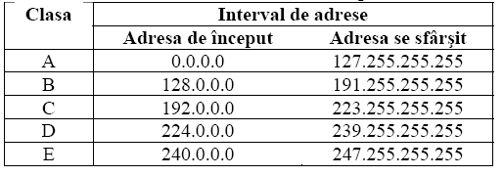
Clase de adrese

Slide 26
IPv6
protocol dezvoltat pentru a înlocui IPv4 (protocolul actual) în Internet
adresele au o lungime de 128 biți (16B) suficient pentru o perioadă îndelungată
8 grupuri de câte 4 cifre hexazecimale, fiecare grup fiind separat de două puncte (:)
De exemplu, 2001:0db8:85a3:08d3:1319:8a2e:0370:7334

Slide 27
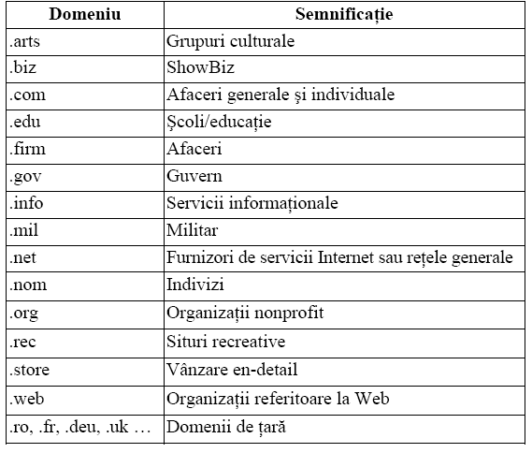
Domenii Internet

Slide 28
DNS - ierarhic
distribuie responsabilitatea atribuirii de nume la diferite nivele ale ierarhiei
Internet Network Information Center (InterNIC) se ocupă doar de domeniile generice
Organizaţii responsabile pentru o anumită zona a structurii arborelui DNS
Pentru un nume DNS : adresa IP, tipul gazdei (server de mail, server DNS etc.) şi perioada de timp în care asocierea este valabila
Conectare prin router la un funizor de servicii => adresa IP temporara, pe durata conectarii
serverul furnizorului de servicii şi serverele de e-mail sau web ale diverselor instituţii, trebuie să aibă adrese IP stabile

Slide 29
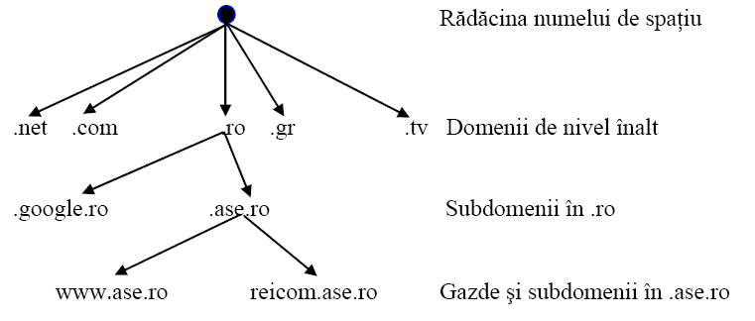
www.ase.ro 82.208.184.12

Slide 30
Conectarea la INTERNET
se poate face la noi prin doua modalitati prin modem sau prin cablu de televiziune.
e nevoie de un ISP (Internet Service Provider) care sa furnizeze servicii de conectare la Internet.
daca Serverul ISP-lui este configurat sa poata fi folosit si ca Proxy automat si calitatea serviciului creste
un server de Proxy foloseste disc-uri de Cache astfel incat informatia solicitata se va descarca in primul rand pe acele disc-uri de cache asigurand astfel o comunicare mai buna cu clientul.

Slide 31
Înregistrarea numelor de domenii
NECESAR:
un calculator conectat la Internet, căruia îi va fi asociat numele
alte două calculatoare gazdă, conectate şi ele la Internet, care vor oferi serviciul de nume pentrudomeniul înregistrat
Gestiunea zonelor edu, com, net şi org este asigurată de serviciile de inregistrare ale InterNIC, prin intermediul site-ului aflat la adresa http://www.internic.net
Se verifică dacă exista deja numele domeniului – sectiunea WHOIS de pe site
Se solicită furnizorului de servicii Internet să ofere serviciu de nume de domeniu pentru domeniul ales
Se completează formularul online aflat pe site-ul InterNIC
InterNIC-ul trimite confirmarea înregistrării domeniului şi factura pentru plata domeniului.

Slide 32
Domenii de tara…
Pentru înregistrarea domeniilor în zonele corespunzătoare ţărilor (ro, us, uk etc.) - organizaţii desemnate să gestioneze domeniul din ţara respectivă.
În România, de acest lucru se ocupă RNC (Romanian National Computer Network) – http://www.rnc.ro

Slide 33
URL Uniform Resource Locator
Formatul unei locaţii din Internet
pagini Web sau fişiere de diverse tipuri ca grafice, imagini, sunet, animaţie, formulare de culegere date, apleturi Java, film şa
protocol://nume-calculator-gazdă:port/cale-director/resursă
http://www.ase.ro/cursuri/biroticaprofesionala/cuprins.html
Nu poate contine spatii sau caractere speciale (spatiul e inlocuit de %20)

Slide 34
Protocol
file – specifică un URL local; de exemplu file://c|/index.htm
http – indică adresa Internet a unei pagini Web sau altă resursă
ftp – utilizat pentru adresarea în Internet a fişierelor prin intermediul protocolului de transfer de fişiere FTP
gopher –indică adresa URL a unui director Gopher; Gopher reprezintă un sistem utilizat pentru localizarea şi transferul informaţiilor de indexare a numelor fişierelor în Internet.
telnet –permite conectarea în timp real la un alt calculator şi utilizarea acestuia ca şi cum ar fi un calculator local.
***protocolul poate lipsi pentru anumite adrese

Slide 35
URL (cont)
Numele calculatorului gazdă identifică în mod unic un calculator în cadrul reţelei (IP sau DNS)
Portul este reprezentat printr-un număr şi specific fiecărei aplicaţii;
aplicatiile de retea folosesc porturi standard, de ex HTTP – portul 80, nu se mai precizeaza
Calea de directoare -locaţia relativă a fişierelor în cadrul serverului
Numele resursei este reprezentată de numele fişierului referit

